Slide 1
ÂM NHẠC LỚP 4

Slide 2
KHỞI ĐỘNG
Chơi trò chơi “Nhận biết nốt nhạc qua kí hiệu bàn tay”

Slide 3
Chủ đề 4:
Gia đình
Tiết 15
- Đọc nhạc: Bài đọc nhạc số 2
- Vận dụng
Giáo viên: Nguyễn Đức Thảo

Slide 4
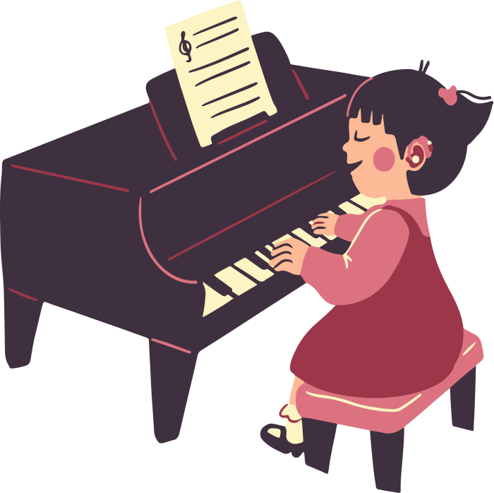
TÌM HIỂU BÀI
1. Bài đọc nhạc số 2 được viết ở nhịp bao nhiêu?
1. Nhịp $\frac{2}{4}$
2. Cao độ trong bài đọc số 2 có sử dụng những nốt nhạc nào?
2. Đồ, Rê, Mi, Fa, Son, La, Si, Đô
3. - Hình nốt nhạc móc đơn liên tiếp hay gọi là móc đôi.
- Hình nốt móc đơn.
- Hình nốt đen.
- Dấu lặng đơn.
- Dấu lặng đen.
3. Trong bài đọc nhạc có sử dụng hình nốt nhạc và những dấu lặng gì?

Slide 5
Âm nhạc
Nội dung 1 :ĐỌC NHẠC :

Slide 6
ĐỌC GAM ĐÔ TRƯỞNG

Slide 7
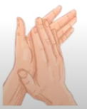
LUYỆN TIẾT TẤU

Slide 9
HỌC TỪNG CÂU
CÂU 1

Slide 10
HỌC TỪNG CÂU
CÂU 2

Slide 11
Đọc cả bài

Slide 13
ĐỌC NHẠC KẾT HỢP VỖ ĐỆM THEO PHÁCH

Slide 14
ĐỌC NHẠC KẾT HỢP THỂ HIỆN KÍ HIỆU BÀN TAY

Slide 15
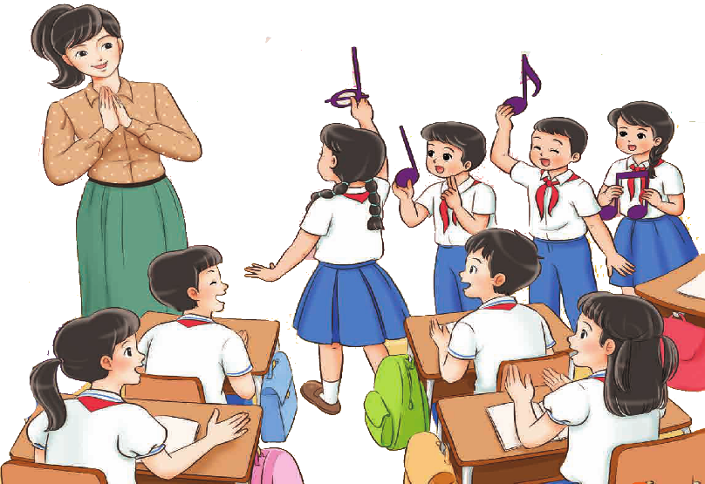
Âm nhạc
Nội dung 2: Vận dụng

Slide 16
ĐỌC NHẠC KẾT HỢP VỚI LỜI CA
Bầu trời xanh nắng lung linh kìa đàn chim tung cánh
Gió bay về trên cánh đồng hoà lời ca vui xuân.

Slide 17
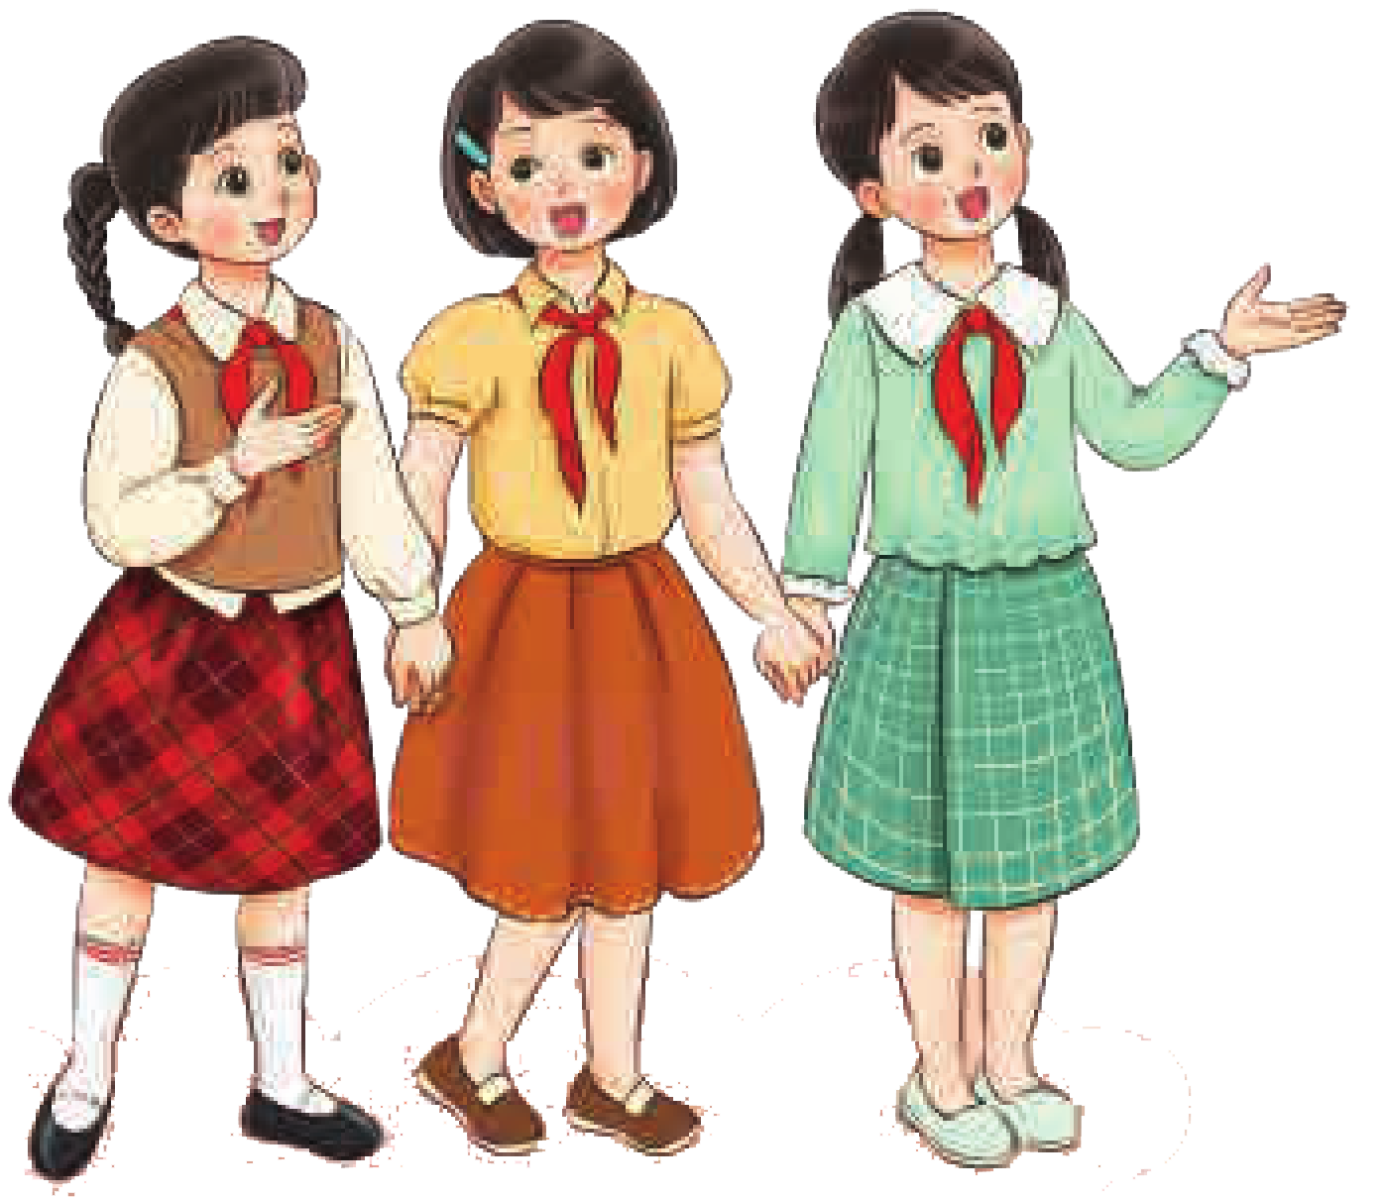
C. VẬN DỤNG – TRẢI NGHIỆM
Bài học hôm nay có mấy phần?
Đó là những phần nào?

Slide 18
ĐỌC NHẠC KẾT HỢP THỂ HIỆN KÍ HIỆU BÀN TAY

Slide 19
Chúc quý thầy cô mạnh khỏe
Các em học sinh chăm ngoan học giỏi

